Slide 1
Projeto de Interfaces WEB
Express-Mongoose-Relacionamentos
Aula 13

Slide 2
Introdução
O objetivo desse mini-projeto é:
  Criar um servidor simples em Express;
  Criar um Schema para User, Product, Cart e Address usando o Mongoose
  Verificar e testar os relacionamentos:
    one-to-many
    many-to-many

Slide 3
Criando o Projeto
Para criar o projeto, vamos usar a expresse-api. Caso não tenha esse módulo do Node instalado, faça:
  npm install -g express-generator-api
Depois, pra criar o projeto, simplesmente faça:
  express-api <nome_do_projeto>
    cria a pasta de fato
  cd <nome_do_projeto>
    entra na pasta
  npm install
    instala as dependências na node_modules.

Slide 4
Criando o Projeto
Instalando o Mongoose
  Entre na pasta do projeto express, criado pela express-api
  Instale o mongoose:
    npm install mongoose --save
Crie um projeto, usando a express-api, com o nome express-mongoose.

Slide 5
Relacionamentos
user_id
User
1
0..N
Cart
0..N
1
Product
1
user_id
prod_id
prod_id
0..N
Address
add_id

Slide 6
One-to-Many
Relacionamento um-para-muitos (1-n) entre User e Address.
Um usuário pode ter 0 ou mais endereços.
No caso do objeto User, ele terá uma lista de Address.

Slide 7
address.model.js
var mongoose = require('mongoose');
//criando o schema, o qual servirá para criar o modelo (collections)
var AdressSchema = mongoose.Schema(
{
street: {type:String, required:true, max:20},
number: {type:Number, required:true},
}
);
//criando o modelo a partir do schema acima, o qual servirá para incluir as instâncias (documentos)
var AdressModel = mongoose.model('ADDRESS', AdressSchema);
//retornando o modelo a ser usado pelo serviço (CRUD).
module.exports = AdressModel;
O nome ‘ADDRESS’ servirá
para referenciar o modelo em
outro Schema.

Slide 8
user.model.js
var mongoose = require('mongoose');
//criando o schema, o qual servirá para criar o modelo (collections)
var UserSchema = mongoose.Schema(
{
firstName: {type:String, required:true, max:100},
login: {type:String, required:true, max:100},
password: {type:String, required:true, max:20},
addresses: [{type:mongoose.Schema.Types.ObjectId,ref:'ADDRESS'}]
}
);
//criando o modelo a partir do schema acima, o qual servirá para incluir as instâncias (documentos)
var UserModel = mongoose.model('USER', UserSchema);
//retornando o modelo a ser usado pelo serviço (CRUD).
module.exports = UserModel;
Referenciando o ‘ADDRESS’.
UserSchema terá uma propriedade chamada
‘addresses’ que é uma lista cujos elementos
são ObjectId. Cada ObjectId referencia um objeto
‘ADDRESS’ que, como vimos no slide anterior, é
na verdade um Schema para Address.

Slide 9
user.service.mongo.js
class UserService{
//...SUPRIMIDO
//retorna um vetor de users
static list(req,res){
UserModel.find()
.populate('addresses')
.then(
(users)=>{
res.status(201).json(users);
}
).catch(
(error)=>{
res.status(500).json(error);
}
);
}
//...SUPRIMIDO
}
O .populate é opcional. Caso o desenvolvedor não o coloque, o
método find irá retornar os usuários com uma lista de endereços,
onde cada endereço é na verdade um ObjectId (usuário leve).
Caso o desenvolvedor use o .populate, ele deverá passar o nome
da propriedade a qual será “populada”. No caso, ‘addresses’. Ao ver
isso, o Mongoose irá então substituir cada ObjectId por um objeto
endereço (usuário pesado).

Slide 10
Many-to-Many
Relacionamento de muitos para muitos (N-N).
Um usuário pode ter vários produtos. E um mesmo produto (não o produto físico individual) pode pertencer a vários usuários.
Quando temos esse tipo de relacionamento, podemos criar uma tabela intermediária. No nosso caso, iremos chamá-la de “cart”, ou carrinho, o qual simula um carrinho de compras.
OBS.: Uma outra abordagem, é não criar a tabela intermediária mas criar um vetor de cada tipo em cada schema, assim como no relacionamente 1-n.

Slide 11
product.model.js
var mongoose = require('mongoose');
//criando o schema, o qual servirá para criar o modelo (collections)
var ProductSchema = mongoose.Schema(
{
name: {type:String, required:true, max:20},
price: {type:Number, required:true},
qty: {type:Number, required:true}
}
);
//criando o modelo a partir do schema acima, o qual servirá para incluir as instâncias (documentos)
var ProductModel = mongoose.model('PRODUCT', ProductSchema);
//retornando o modelo a ser usado pelo serviço (CRUD).
module.exports = ProductModel;

Slide 12
product.service.js
const ProductModel = require('../models/product.model');
class ProductService{
//retorna um objeto que representa um Product
static register(req,res){
ProductModel.create(req.body).then(
(prd)=>{
res.status(201).json(prd);
}
).catch(
(error)=>{
res.status(500).json(error);
}
);
}
//retorna um vetor de Products
static list(req,res){
ProductModel.find().then(
(products)=>{
res.status(201).json(products);
}
).catch(
(error)=>{
res.status(500).json(error);
}
);
}
}
module.exports = ProductService;

Slide 13
cart.model.js
var mongoose = require('mongoose');
//criando o schema, o qual servirá para criar o modelo (collections)
var CartSchema = mongoose.Schema(
{
user:{
type: mongoose.Schema.ObjectId,
ref: 'USER',
required: true
},
product:{
type: mongoose.Schema.ObjectId,
ref: 'PRODUCT',
required: true
}
}
);
//criando o modelo a partir do schema acima, o qual servirá para incluir as instâncias (documentos)
var CartModel = mongoose.model('CART', CartSchema);
//retornando o modelo a ser usado pelo serviço (CRUD).
module.exports = CartModel;
Perceba que tanto “user” como “product” são do tipo ObjectId
e ambos referenciam ‘USER’ (schema User) e ‘PRODUCT’
(schema Product).

Slide 14
cart.service.mongo.js
const CartModel = require('../models/cart.model');
class CartService{
//retorna um objeto que representa um Cart
static register(req,res){
CartModel.create(req.body).then(
(cart)=>{
res.status(201).json(cart);
}
).catch(
(error)=>{
res.status(500).json(error);
}
);
}

Slide 15
cart.service.mongo.js
//retorna um vetor de Carts
static list(req,res){
CartModel.find()
.populate('user') //nome da propriedade em cart
.populate('product') //nome da propriedade em cart
.then(
(carts)=>{
res.status(201).json(carts);
}
).catch(
(error)=>{
res.status(500).json(error);
}
);
}
}
module.exports = CartService
Mesma ideia dos addresses. No entanto, eu escolho
popular tanto user, quando product. Assim, um objeto
do tipo cart será listado com esses dois objetos dentro.

Slide 16
cart.routes.mongo.js
var express = require('express');
var router = express.Router();
var cartService = require('../services/cart.service.mongo');
router.get('/list', function (req, res, next) {
cartService.list(req, res);
});
router.post('/register', function (req, res, next) {
cartService.register(req, res);
});
module.exports = router;

Slide 17
Abordagem sem cart
user.model.js
var UserSchema = mongoose.Schema(
{
firstName: {type:String, required:true, max:100},
login: {type:String, required:true, max:100},
password: {type:String, required:true, max:20},
addresses: [{type:mongoose.Schema.Types.ObjectId,ref:'ADDRESS'}],
products: [{type:mongoose.Schema.Types.ObjectId,ref:'PRODUCT'}]
}
);
product.model.js
var ProductSchema = mongoose.Schema(
{
name: {type:String, required:true, max:20},
price: {type:Number, required:true},
qty: {type:Number, required:true},
users: [{type:mongoose.Schema.Types.ObjectId,ref:'USER'}]
}
);

Slide 18
Abordagem sem cart
user.service.mongo.js
product.service.mongo.js
static list(req,res){
UserModel.find()
.populate('products')
.then(
(users)=>{
res.status(201).json(users);
}
).catch(
(error)=>{
res.status(500).json(error);
}
);
}
static list(req,res){
ProductModel.find()
.populate('users')
.then(
(products)=>{
res.status(201).json(products);
}
).catch(
(error)=>{
res.status(500).json(error);
}
);
}

Slide 19
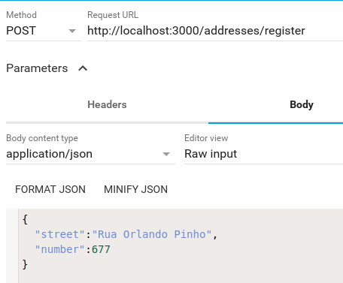
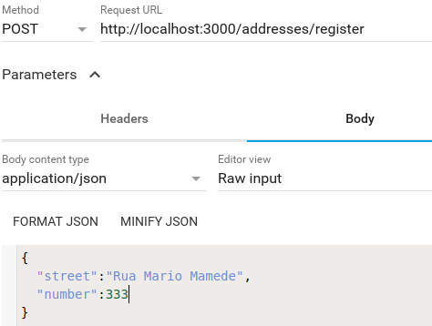
Testando com o ARC (1-n)
Adicione dois endereços (address):

Slide 20
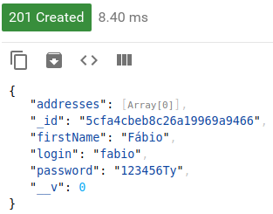
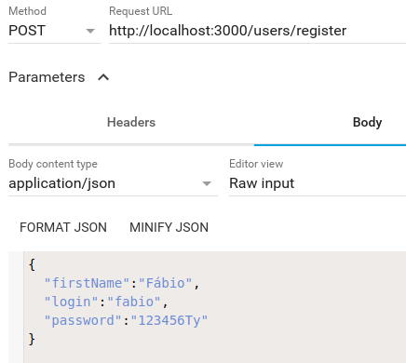
Testando com o ARC (1-n)
Adicione um usuário (user)
Note que o usuário foi criado com
uma lista vazia de addresses.

Slide 21
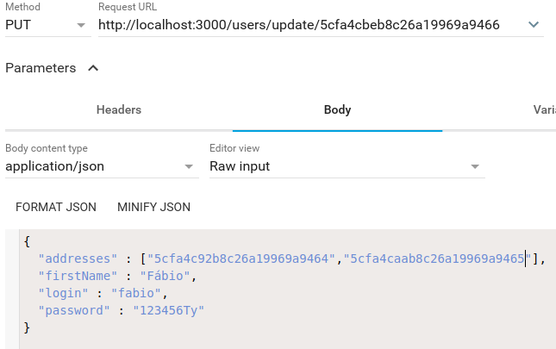
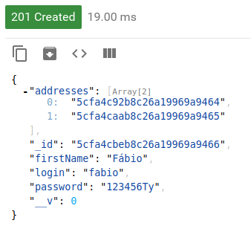
Testando com o ARC (1-n)
Atualize o usuário anterior para “linkar” os dois endereços a ele:
id do usuário inserido anteriormente
ids do endereços inserido anteriormente

Slide 22
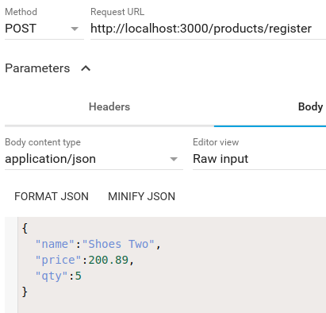
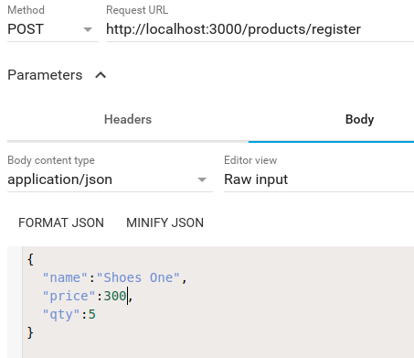
Testando com o ARC (n-n)
Adicione dois produtos:

Slide 23
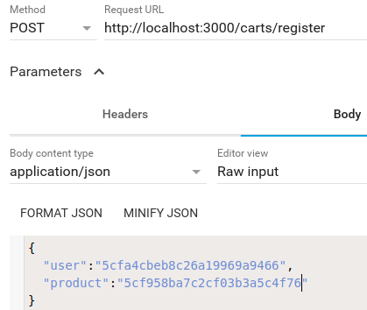
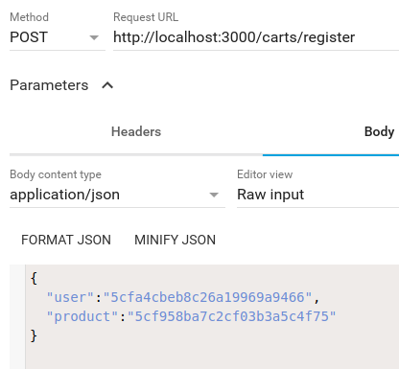
Testando com o ARC (n-n)
Adicione uma entrada para cada produto e o mesmo usuário em cart.
id do usuário
ids de produtos diferentes

Slide 24
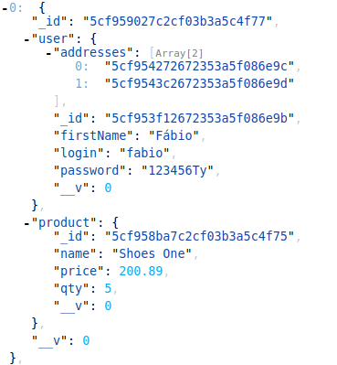
Testando com o ARC (n-n)
List o conteúdo do carrinho:
  GET : http://localhost:3000/carts/list
Note que o Mongoose “populou” user e product, ou seja, o
Mongoose substitui os ids pelos objetos reais. Isso é possíve
graças ao .populate.

